Slide 2
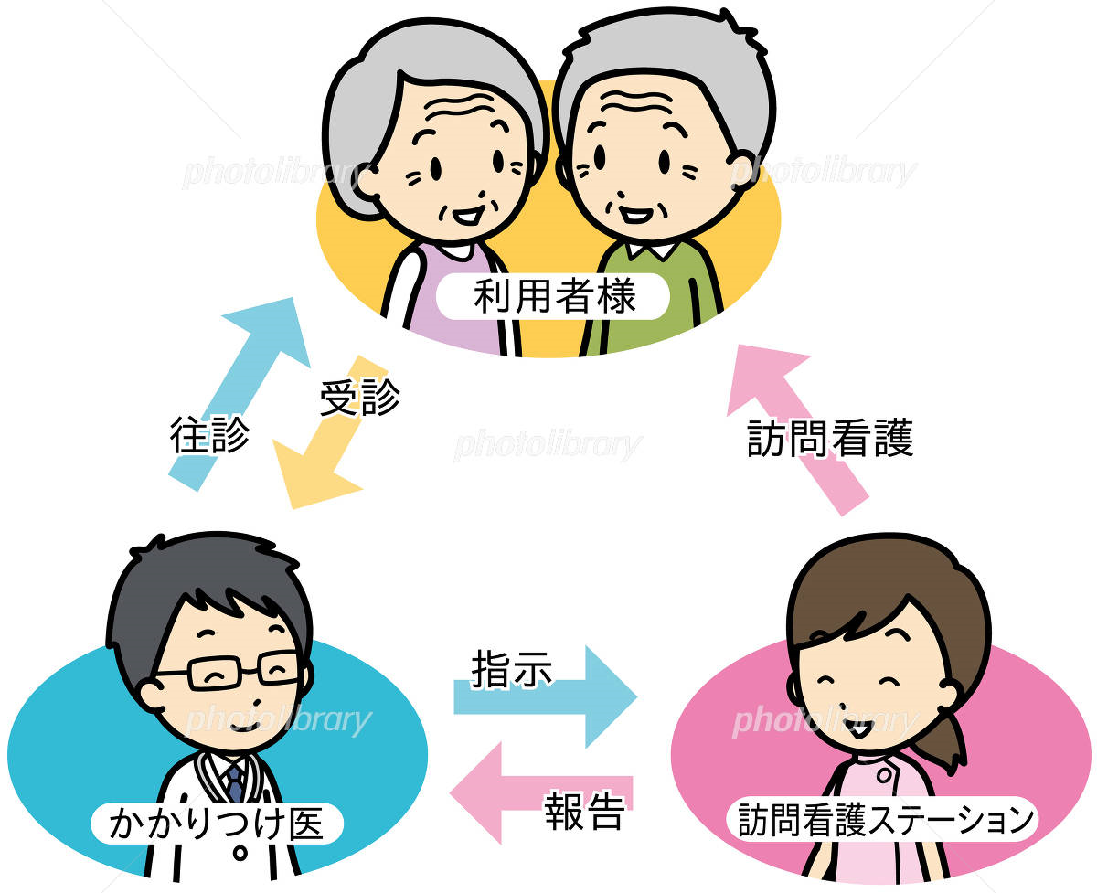
訪問看護ステーションの活用
特定疾患を患っておられる方やガン末期の方でご自宅での生活が難しい方でも住み慣れた地域での生活を望まれる方も少なくありません。
自宅に近い地域で生活をしたい希望を叶えるために訪問看護の活用で今までの介護付き有料老人ホームよりも手厚いサービスを受けることが可能となり
感謝のお言葉をいただいております。

Slide 3
今後・・・
東淀川区を起点として地域連携の基本を作り、地域での生活を希望される方の生活の提案をさせていただければと思います。
地域で見守り生活を送っていただき、様々な障がいがあってもご本人様が希望され、ご自身で選択できる生活を送るために医療・福祉での連携の形を作れればと思います。

